Slide 1
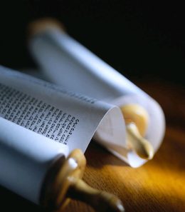
Klaagliederen
dr. Raymond R. Hausoul

Slide 2
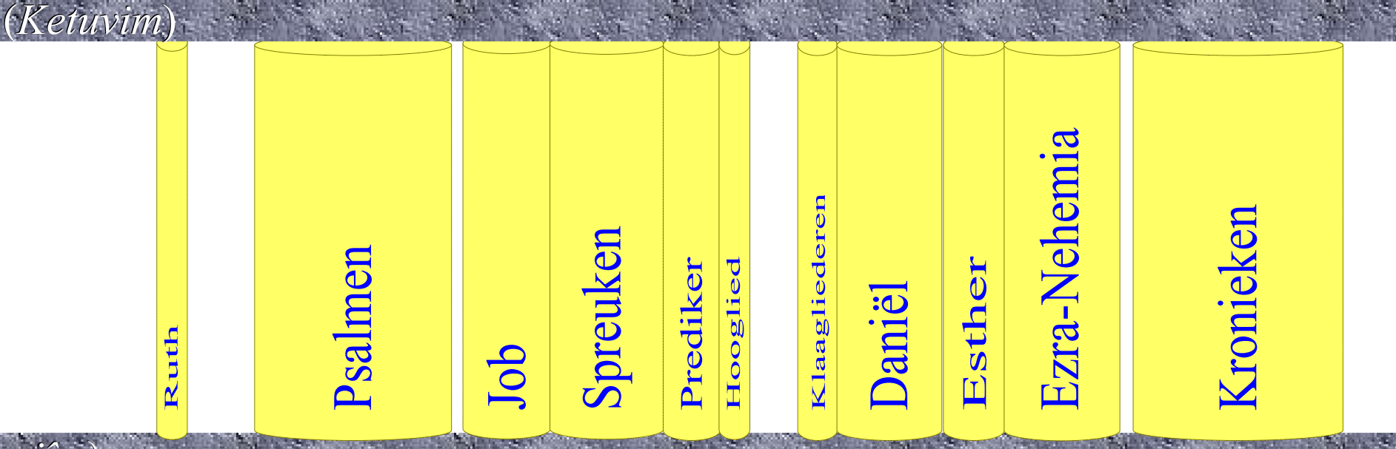
Jeremia, ’Éjkáh: Hoe?, Jeruzalem, 587–580vC.

Slide 3
A Verwoesting van Jeruzalem (1:1-22)
B God: Oordeel over Jeruzalem (2:1-22)
X Reactie Jeremia (3:1-66)
B’ God: Toorn over het volk (4:1-22)
A’ Reactie rechtvaardigen (5:1-22)
Droefheid over Jeruzalem (1:1-11)
Gebed om ontferming (1:12-22)
Gods toorn (2:1-10)
Jeremia’s droefheid (2:11-19)
Jeremia’s gebed (2:20-22)
Jeremia’s lijden (3:1-18)
Jeremia’s hoop (3:19-40)
Jeremia’s gebed (3:41-66)
Voor en na de verovering (4:1-11)
Oorzaak van het leed (4:12-20)
Roep naar recht (4:21-22)
Gebed voor gedachtenis (5:1-18)
Gebed voor herstel (5:19-22)

